Slide 1


Slide 2
Le Unità Didattiche
Antonella Ermacora

Slide 3


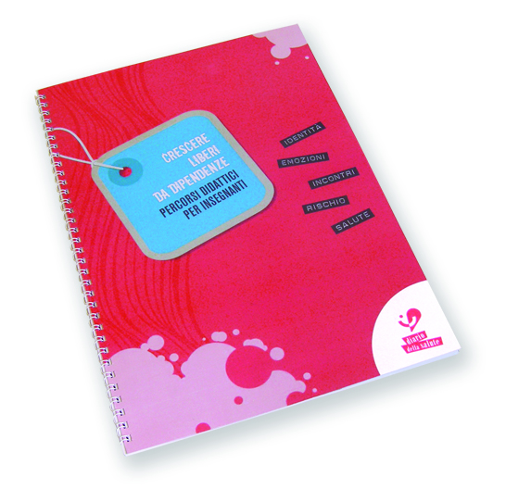
Indicazioni Metodologiche
L’insegnante deve leggere il diario dei ragazzi prima di iniziare il percorso didattico
Si consiglia di incominciare almeno 15 giorni dopo la distribuzione dei diari ai ragazzi
E’ richiesto di attuare tutte le cinque unita didattiche
Il percorso deve seguire l’ordine in cui sono presentate le unità
La frequenza delle unità consigliata è di una volta a settimana
E’ auspicabile un approccio multidisciplinare
Le attività proposte sono tutte di tipo attivo-partecipativo
(coinvolgimento di tutta la classe)
E’ necessario predisporre un ambiente confortevole
adatto ad accogliere attività proposte

Slide 4
I le mie emozioni unità 1
Obiettivi
Sviluppare la capacità di riconoscere le emozioni
Identificare le situazioni che suscitano emozioni diverse
Life-skills Gestione delle emozioni
Durata 3-4 ore (2 incontri)
Attività
Brainstorming
Indossa l’emozione che fa per te (gioco dei cappelli)
Crazy Emotions

Slide 5
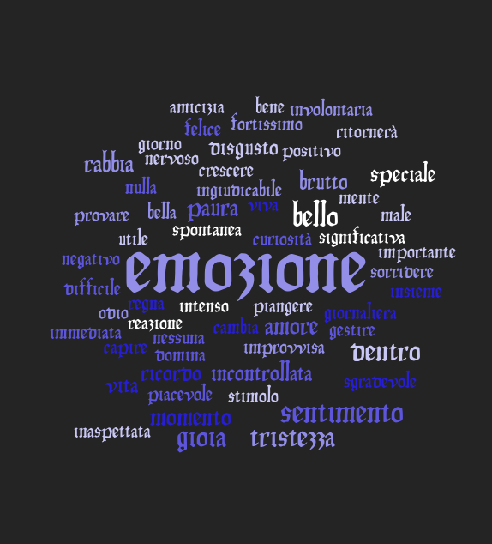
I le mie emozioni unità 1

Slide 6
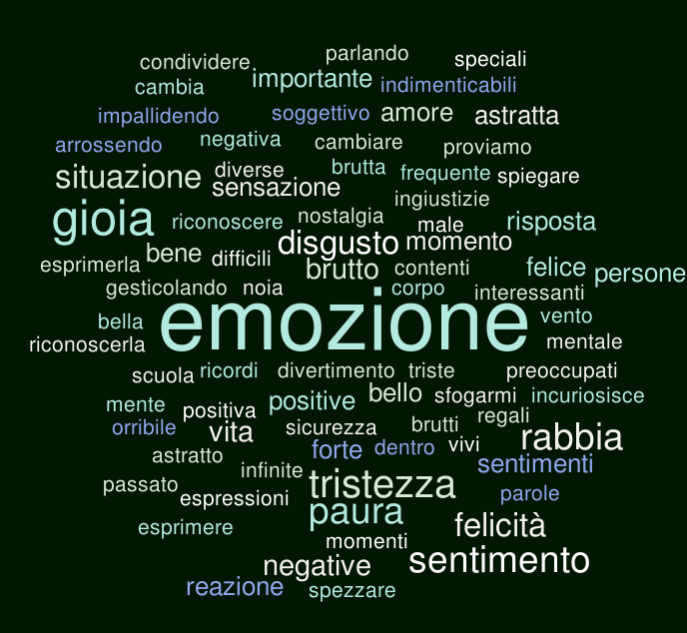

Slide 7
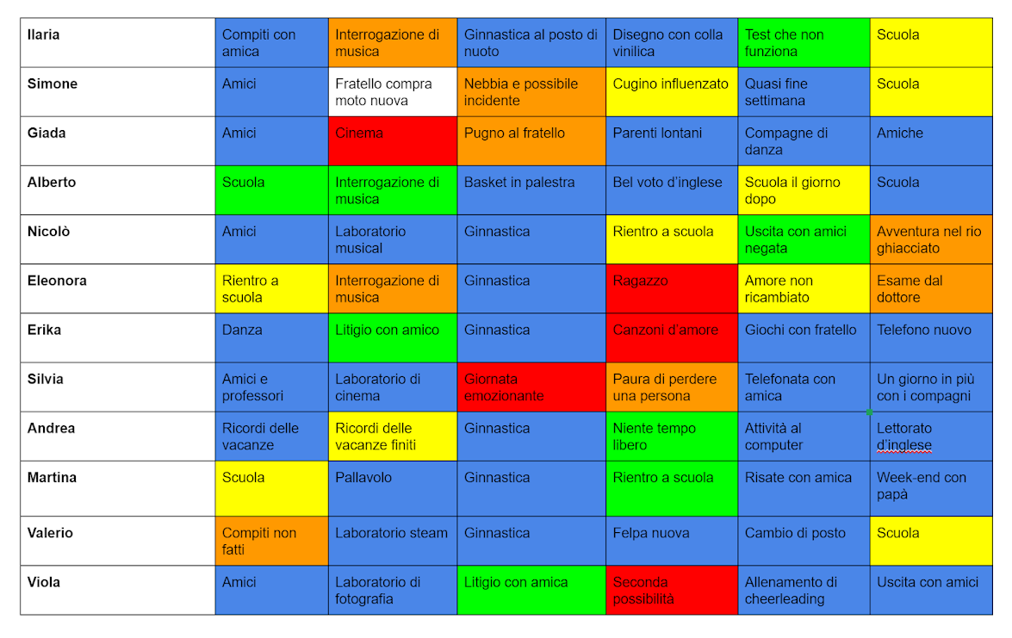

Slide 8
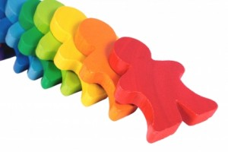
I andare oltre gli stereotipi unità 2
Obiettivi
Riconoscere gli stereotipi più diffusi tra i preadolescenti
Riconoscere e valorizzare le differenze personali
Life-skills Pensiero critico, comunicazione interpersonale
Durata 2 ore (2 incontri)
Attività
Chi è chi
Noi di qua, voi di là

Slide 9

I diventare uomo, diventare donna unità 3
Obiettivi
Favorire una riflessione sull’identità di genere e un’analisi critica delle differenze di genere
Riconoscere i fattori sociali e culturali che influenzano la costruzione dell’identità di genere
Life-skills Pensiero critico, comunicazione interpersonale, gestione delle emozioni
Durata 2-3 ore (2 incontri)
Attività
Mimica a suon di musica
X & Y

Slide 10

I gestire le mie emozioni unità 4
Obiettivo
Promuovere la capacità di comprendere le cause delle emozioni
Promuovere la capacità di regolare e gestire le emozioni
Life-skills Gestione delle emozioni, conoscenza di sé
Durata 2 ore (1 incontri)
Attività
L’oroscopo delle emozioni (50’-60’)
Paura, rabbia, tristezza…che fare? (40’)

Slide 11
I scoprire le emozioni degli altri unità 5
Obiettivo
Promuovere la capacità di discriminare e riconoscere le emozioni altrui
Stimolare la capacità di mettersi nei panni degli altri e di comprendere e condividere le emozioni altrui
Promuovere atteggiamenti e comportamenti empatici adeguati al contesto e ai bisogni spressi dall’altro
Life-skills Empatia, relazioni interpersonali
Durata 3-4 ore didattiche (2 incontri)
Attività
Questione di punti di vita (40’-50’)
A ognuno la sua emozione…come va a finire? (90’)

Slide 12
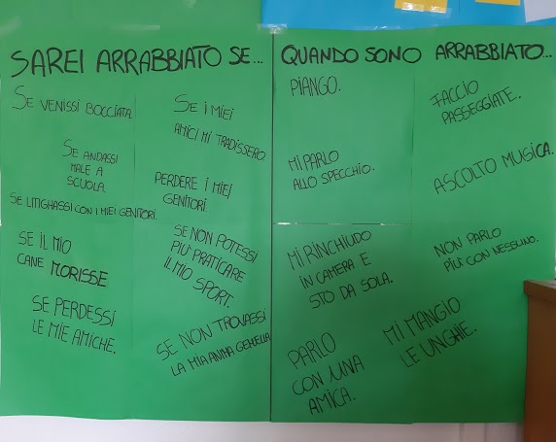

Slide 13
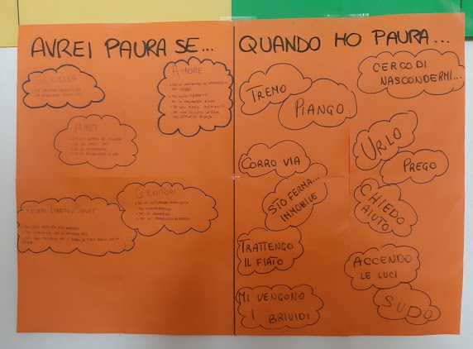

Slide 14


Slide 15


Slide 16


Slide 17
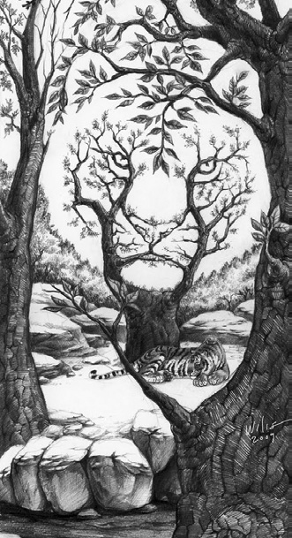

Slide 18

Grazie per oggi…
Prossima sfida che ci attende è promuovere la compentenza della felicità nei nostri contesti personali e lavorativi….

